Slide 1

員工健康管理系統
00457122劉士辰
00857129陳品翰
00957118蔡翔宇

Slide 2
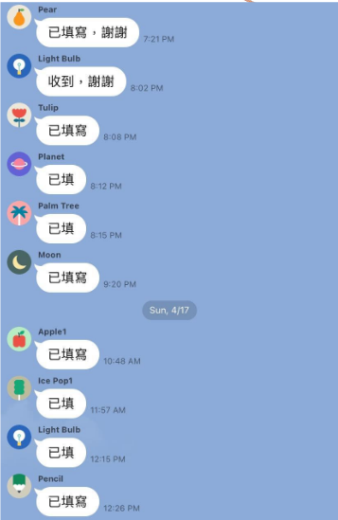
想法與動機
現在疫情非常危險， 而為了讓不得不去公司上班的員工與老闆們能夠比較放心是否身邊友人的健康有異狀， 也為了方便老闆管理自己員工的健康狀況， 我們決定要製作一個能夠幫助老闆管理員工健康狀況又不會洩漏隱私的小程式。
目前大多公司都是使用LINE來管理員工的健康裝況，較沒有系統也較沒有隱私保護

Slide 3
程式功能簡述
使用者能透過使用者介面記錄自己的體溫/日期/症狀/旅遊史。
老闆與員工的權限不同，老闆能夠查詢所有員工所登記的資料，而員工只能查詢自己的過往登記資料。

Slide 4
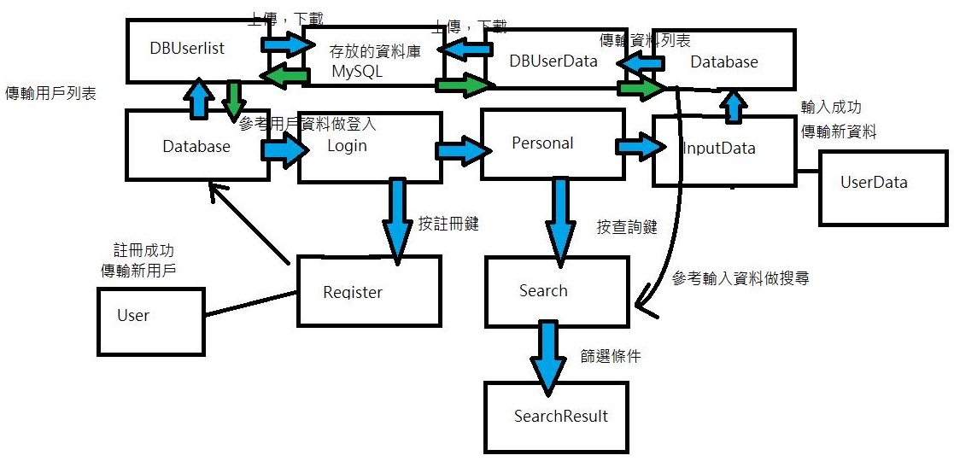
初步想法與架構

Slide 5
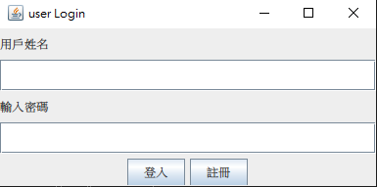
實作結果展示- 執行指令與介面

Slide 6
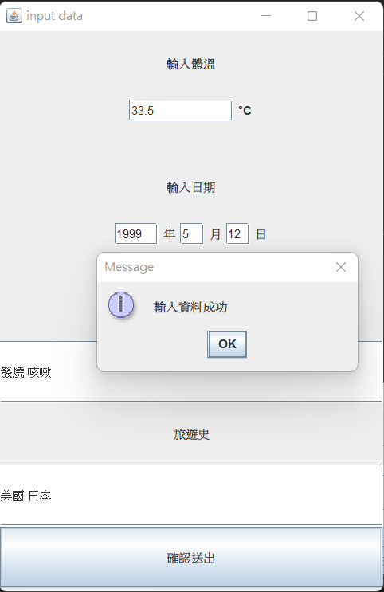
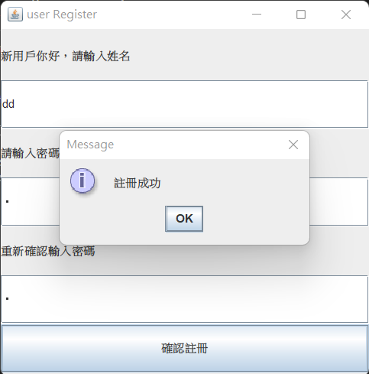
註冊與輸入資料
註冊成功後登入可輸入自己的體溫症狀與旅遊史等等

Slide 7
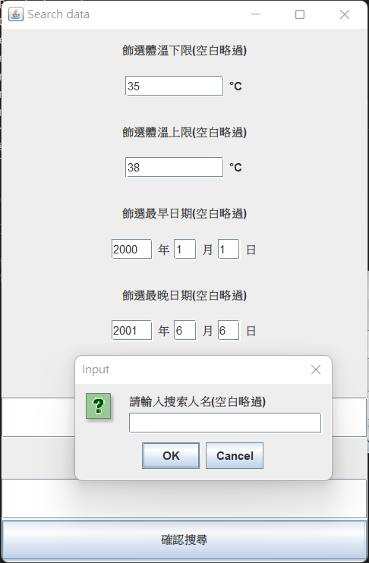
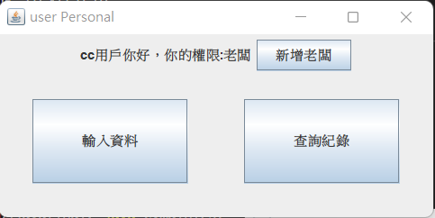
老闆與員工的介面差異-老闆
老闆可以依姓名搜尋也可以依照各種條件搜尋所有人的過往登記紀錄

Slide 8
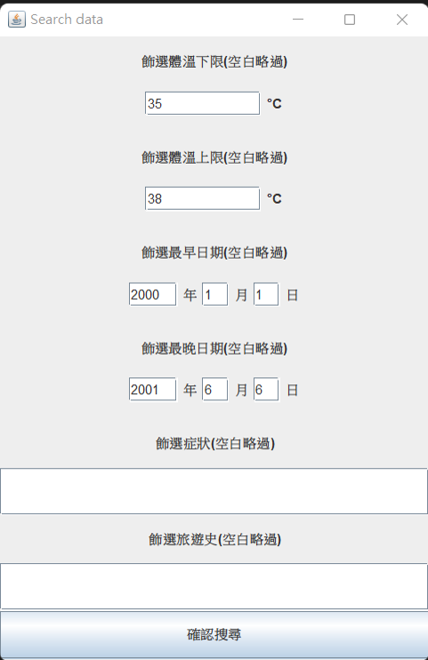
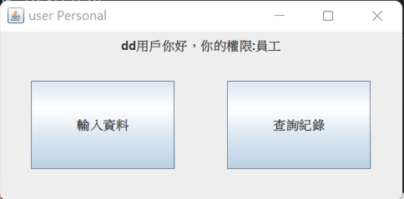
老闆與員工的介面差異-員工
員工只能搜尋自己的過往登記紀錄

Slide 9
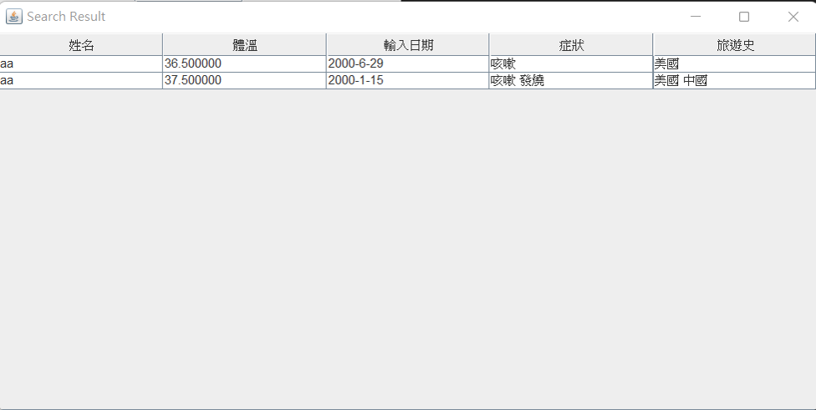
老闆搜尋畫面 (員工只能看到自己的過往登記結果)

Slide 10

系統需求達成情況
相容性
資料庫系統
GUI設計，簡單易用

Slide 11
版本進度與更新
版次 | 變更項目 | 日期
V0 | 討論大綱與製作初步版本 | 2022/5/28
V0.1 | 討論架構細節與明確分工 | 2022/6/4
V0.2 | 設計內容 | 2022/6/11
V1.0 | 初版完成開始除錯 | 2022/6/18
V1.1 | Demo影片 | 2022/6/21

Slide 12
工作分工
GUI+主程式實作:劉士辰(很認真)
資料庫實作:蔡翔宇(很認真)
製作PPT+報告+整合資料庫和程式:陳品翰(沒那麼認真)

